Slide 1




PARA TOMAR ACCIÓN Advierte a los sistemas de prevención y atención de desastres sobre la amenaza que puede ocasionar un fenómeno con efectos adversos sobre la población, el cual requiere la atención inmediata por parte de la población y de los cuerpos de atención y socorro. Se emite una alerta sólo cuando la identificación de un evento extraordinario indique la probabilidad de amenaza inminente y cuando la gravedad del fenómeno implique la movilización de personas y equipos, interrumpiendo el normal desarrollo de sus actividades cotidianas.
Boletín No.
253
PARA PREPARARSE Indica la presencia de un fenómeno. No implica amenaza inmediata y como tanto es catalogado como un mensaje para informarse y prepararse. El aviso implica vigilancia continua ya que las condiciones son propicias para el desarrollo de un fenómeno, sin que se requiera permanecer alerta.
Actualización: 9 de septiembre de 2024 – 12:00 HLC.
Alertas vigentes hasta: 10 de septiembre de 2024 – 12:00 HLC.
PARA INFORMARSE Es un mensaje oficial por el cual se difunde información. Por lo regular se refiere a eventos observados, registrados o registrados y puede contener algunos elementos de pronóstico a manera de orientación. Por sus características pretéritas y futuras difiere del aviso y de la alerta, y por lo general no está encaminado a alertar sino a informar
CONDICIONES NORMALES La información que se suministra se encuentra dentro de los rangos normales.

Slide 2
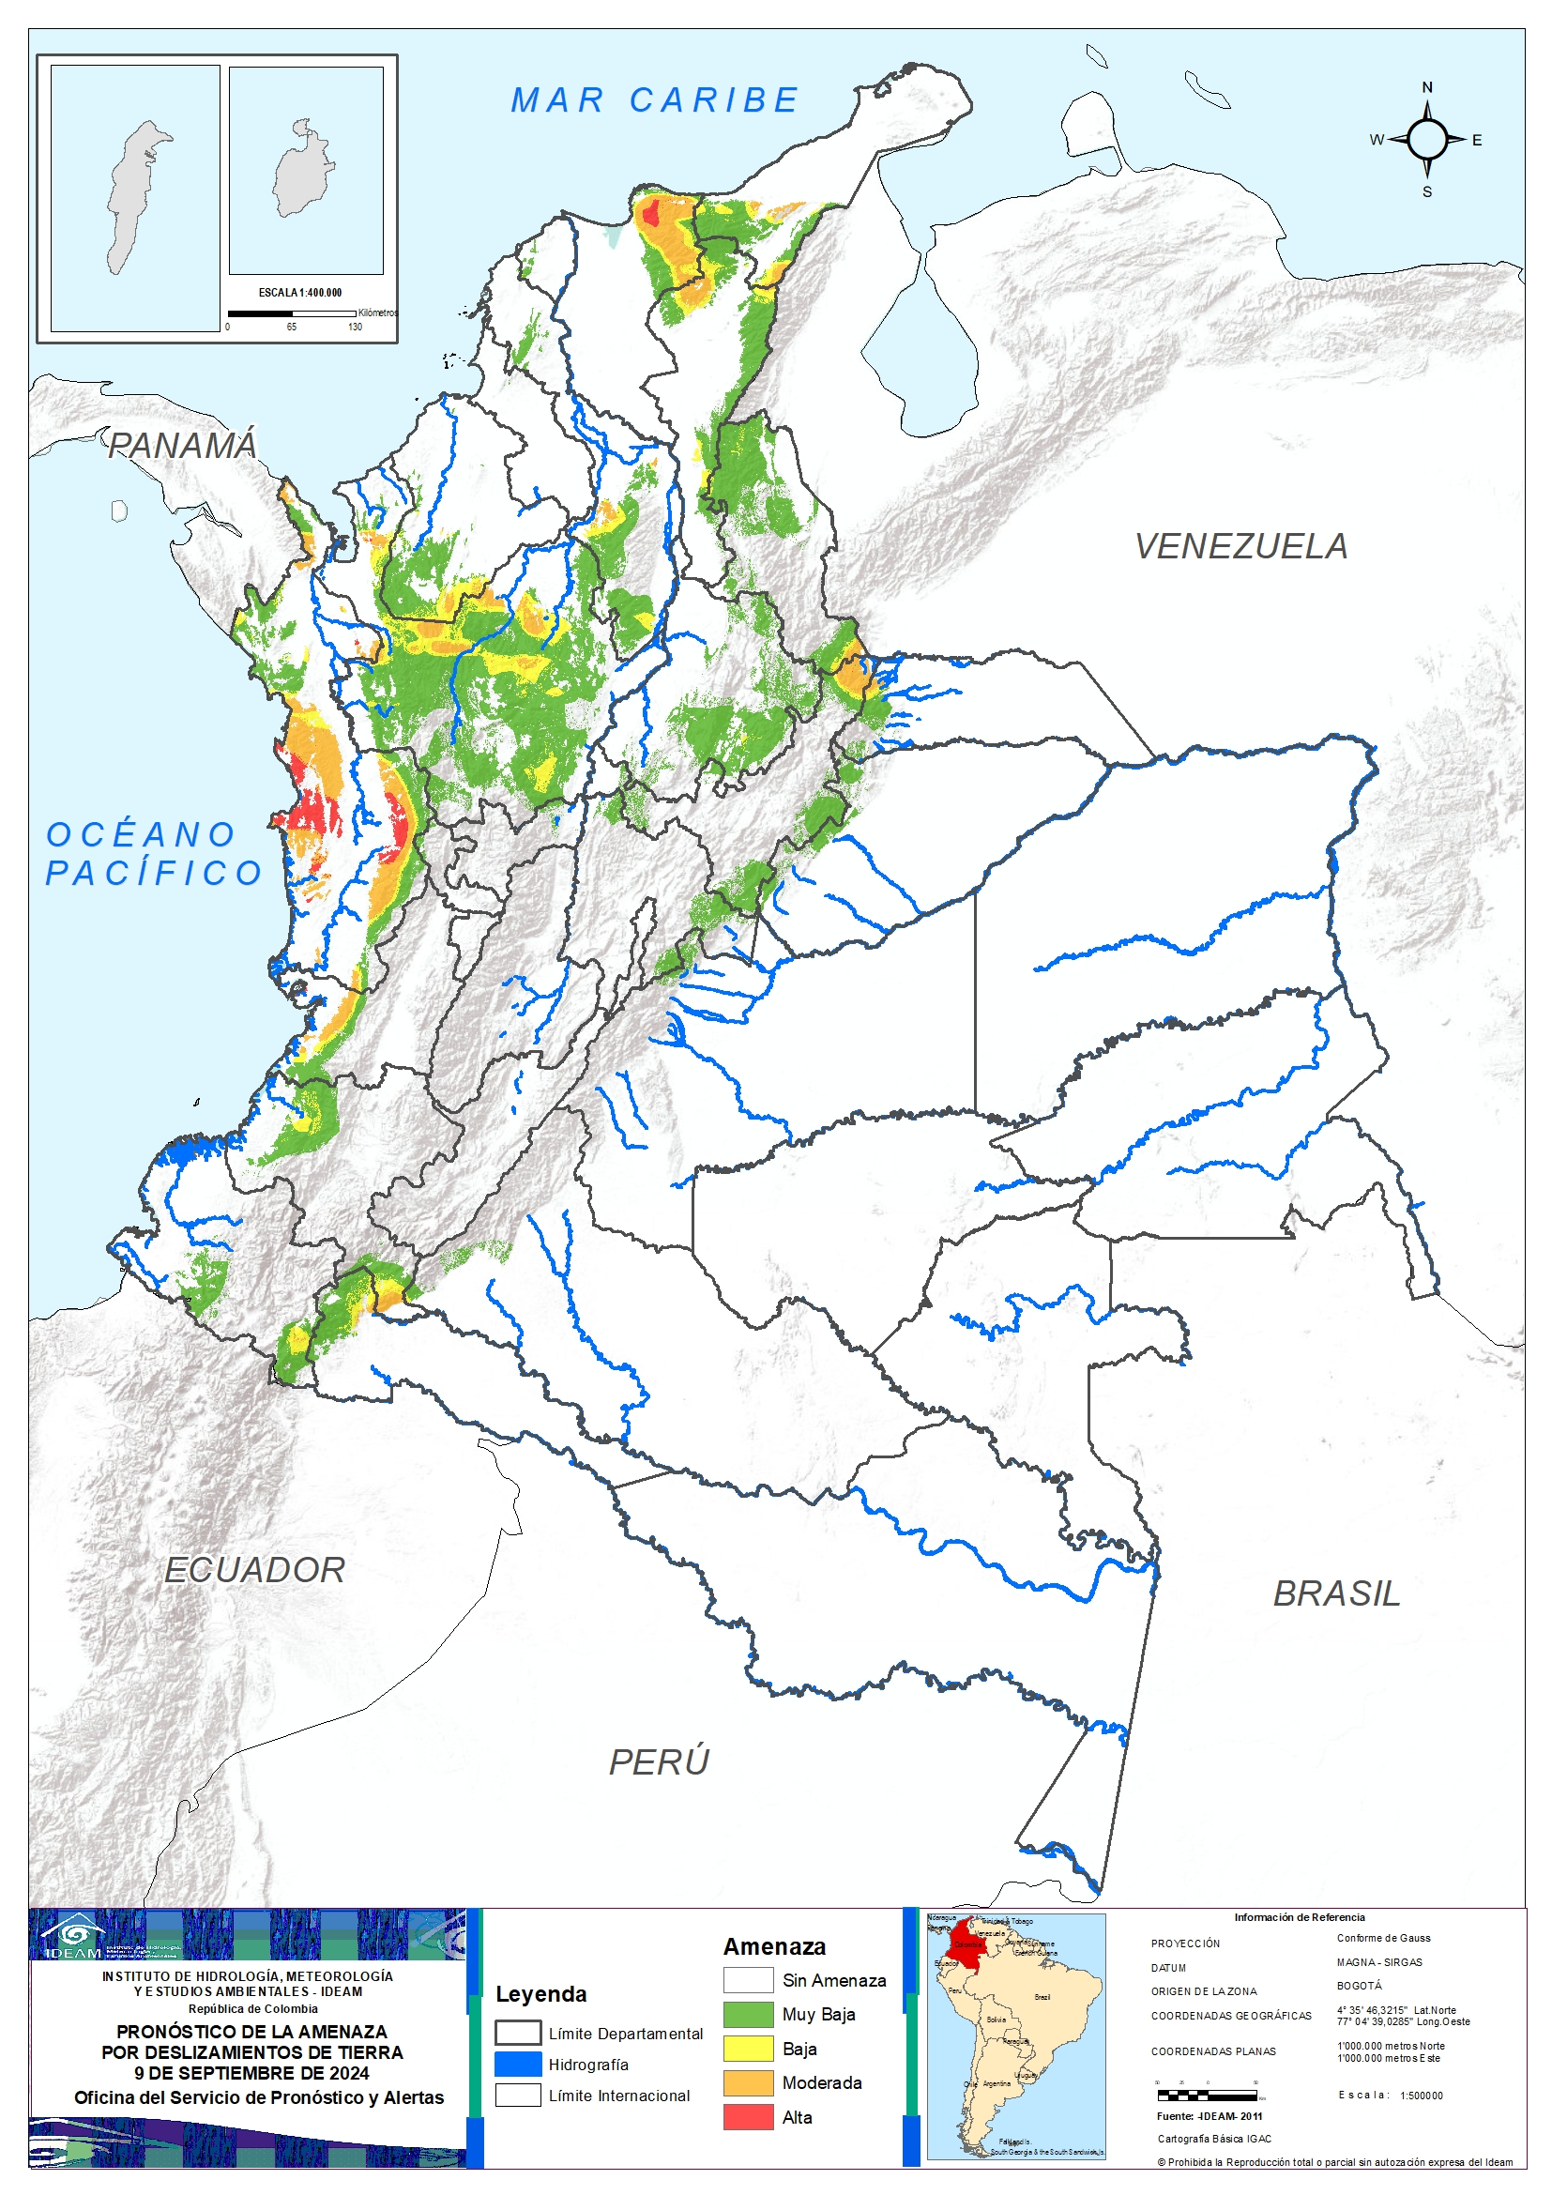
Mapa de Pronóstico de la Amenaza por Deslizamientos de Tierra
RESUMEN
Debido a las precipitaciones de los últimos días, se presenta saturación de humedad en los suelos, que dan origen a diferentes niveles de probabilidad para la ocurrencia de deslizamientos de tierra, en zonas de ladera y alta pendiente:
Alta: Para algunos municipios de los departamentos de Antioquia, Arauca, Bolívar, Boyacá, Cesar, Chocó, La Guajira, Magdalena, Norte De Santander, Putumayo y Valle Del Cauca.
Moderada: Para algunos municipios de los departamentos de Antioquia, Bolívar, Boyacá, Caquetá, Cauca, Cesar, Chocó, Cundinamarca, Córdoba, La Guajira, Magdalena, Nariño, Norte De Santander, Putumayo, Santander y Valle Del Cauca.
Baja: Para algunos municipios de las regiones Caribe, Pacífico, Andina, Amazonía y Orinoquía.
En el apartado específico de este informe para cada región, se encuentra información detallada de los niveles de alerta en cada municipio.

Slide 3
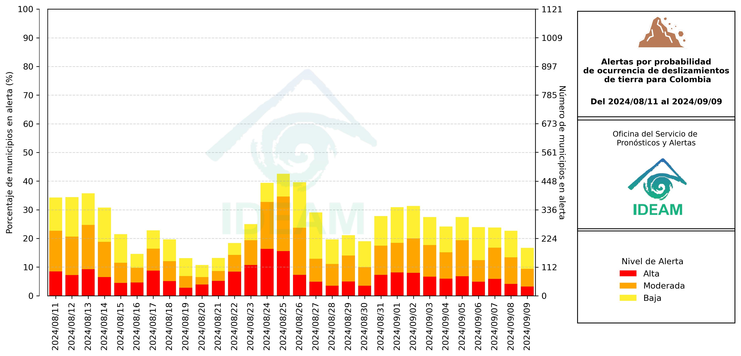
Gráfica de seguimiento de alertas por pronóstico de la amenaza de deslizamientos de tierra para Colombia durante los últimos 30 días
El eje horizontal presenta la fecha de evaluación de las alertas, el eje vertical izquierdo el porcentaje de municipios* en alerta y el eje vertical derecho el número total de éstos; categorizando las alertas en una barra apilada según su nivel de amenaza: alta (rojo), moderada (naranja) y baja (amarillo).
* Municipios oficiales registrados por el DANE representado el 100% (1121 municipios) a la fecha.

Slide 4
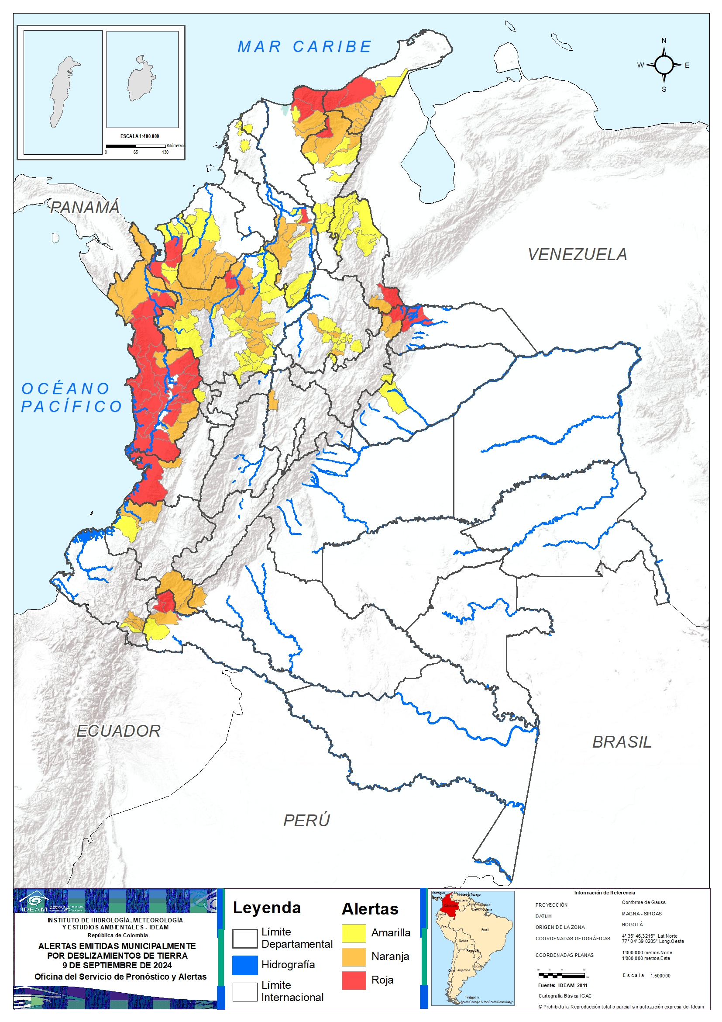
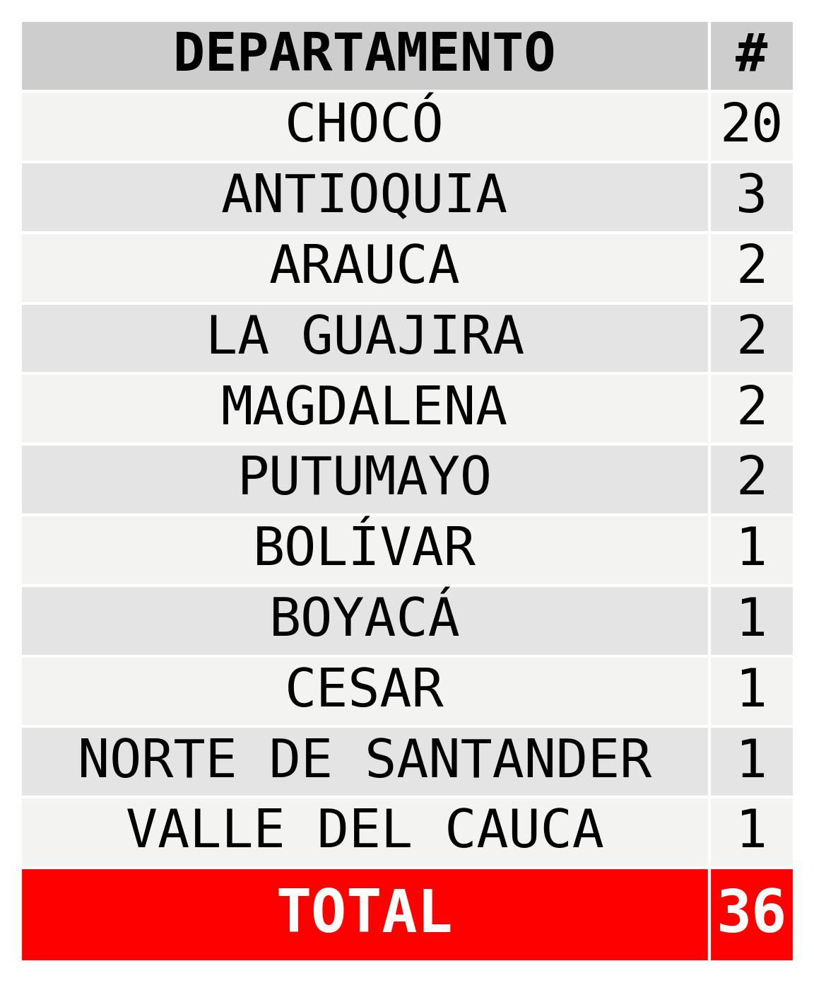
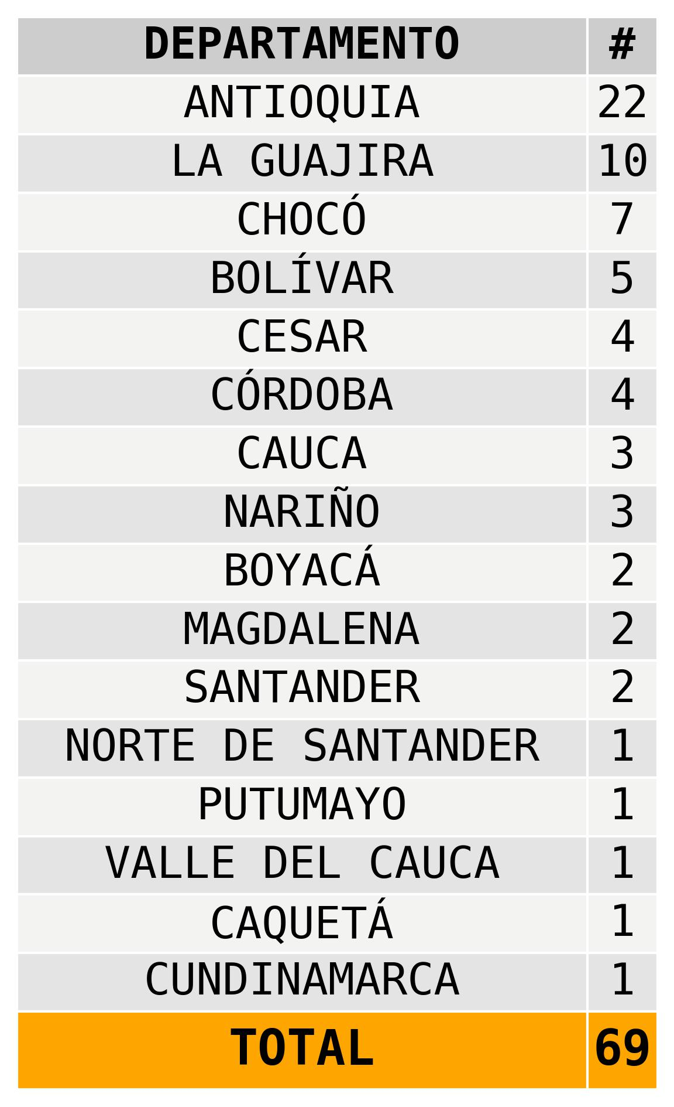
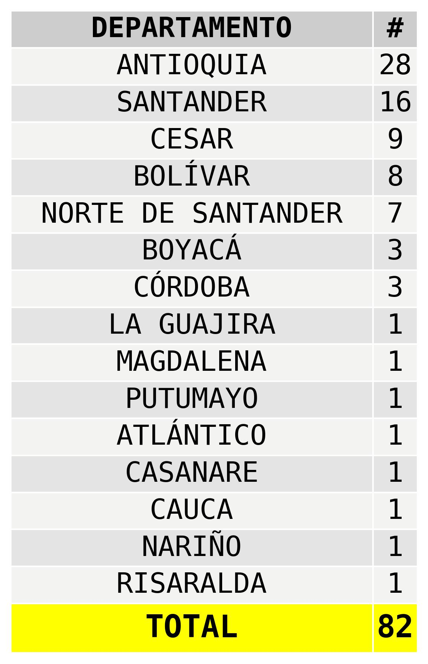
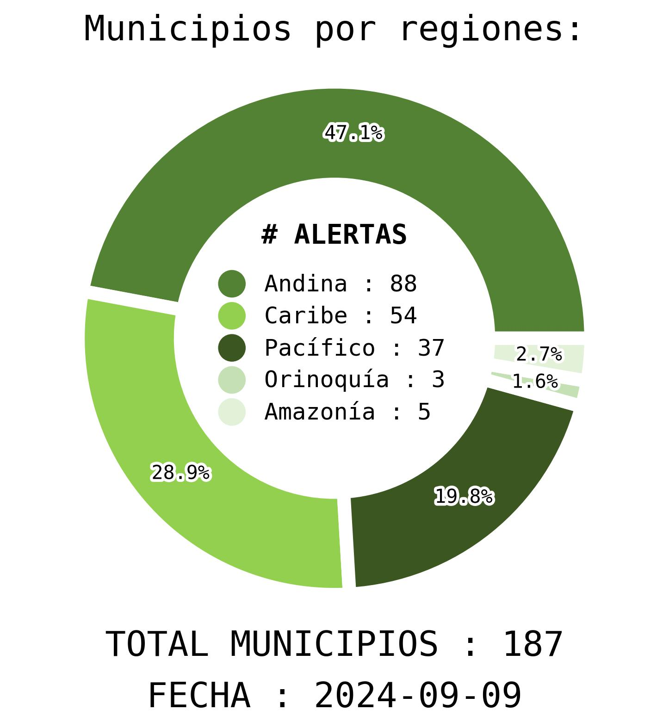
Actualización: 9 de septiembre de 2024 | 12:00 HLC

Slide 5
Actualización: 9 de septiembre de 2024

Slide 6
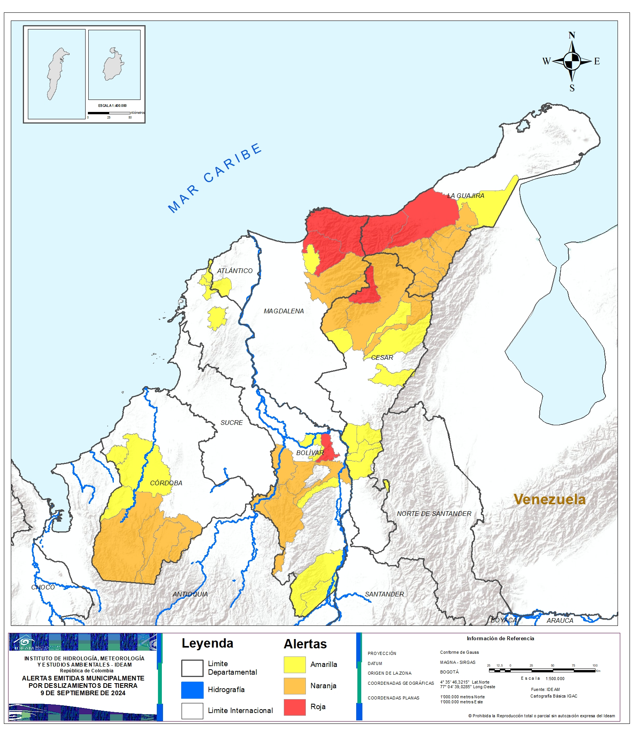



REGIÓN CARIBE
ALERTA | SITIOS PARA LOS CUALES SE GENERA LA ALERTA
 | BOLÍVAR : San Martín De Loba. CESAR : Pueblo Bello. LA GUAJIRA : Dibulla, Riohacha. MAGDALENA : Ciénaga, Santa Marta.
 | BOLÍVAR : Achí, Montecristo, Río Viejo, San Jacinto Del Cauca, Tiquisio. CESAR : El Copey, La Paz, Manaure Balcón Del Cesar, Valledupar. CÓRDOBA : Montelíbano, Puerto Libertador, San José De Uré, Tierralta. LA GUAJIRA : Albania, Barrancas, Distracción, El Molino, Fonseca, Hatonuevo, La Jagua Del Pilar, San Juan Del Cesar, Urumita, Villanueva. MAGDALENA : Aracataca, Fundación.
 | ATLÁNTICO : Repelón. BOLÍVAR : Arenal, Barranco De Loba, Cantagallo, Clemencia, Mahates, San Pablo, Santa Catalina, Villanueva. CESAR : Agustín Codazzi, Bosconia, González, La Gloria, La Jagua De Ibirico, Pailitas, Pelaya, San Diego, Tamalameque. CÓRDOBA : Canalete, Montería, Valencia. LA GUAJIRA : Maicao. MAGDALENA : Zona Bananera.

Slide 7
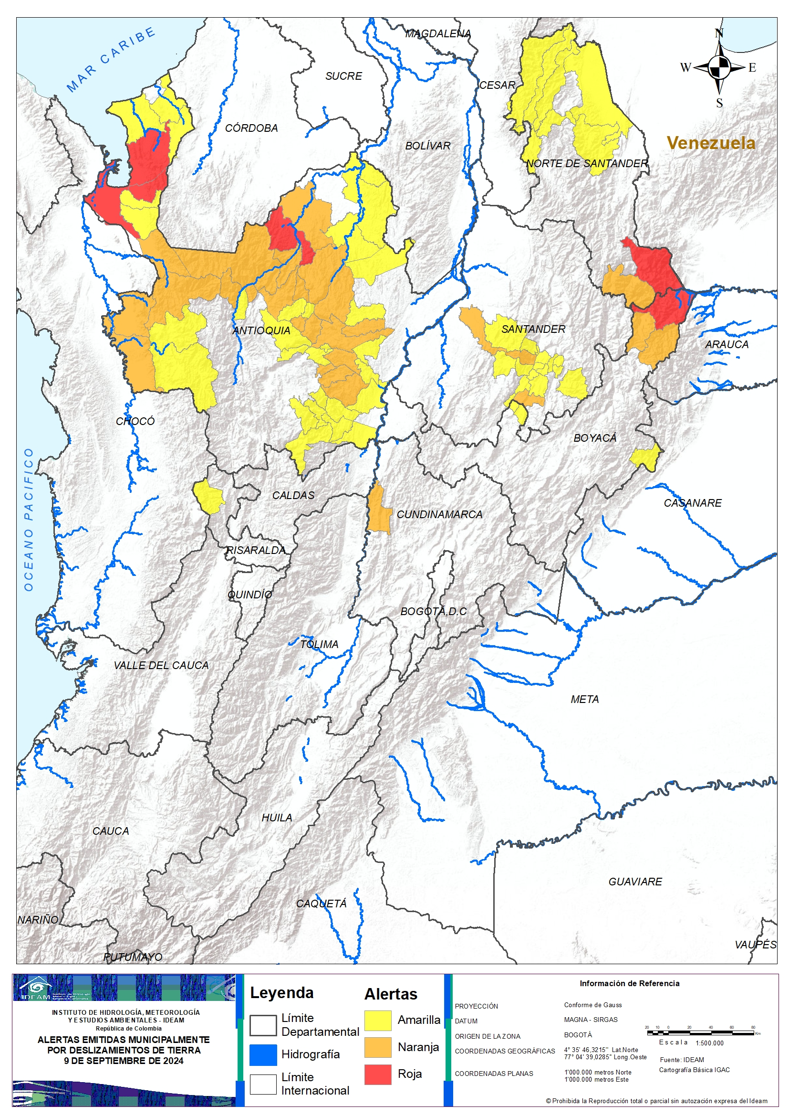
REGIÓN ANDINA
ALERTA | SITIOS PARA LOS CUALES SE GENERA LA ALERTA
 | ANTIOQUIA : Apartadó, Tarazá, Turbo. BOYACÁ : Cubará. NORTE DE SANTANDER : Toledo.
 | ANTIOQUIA : Alejandría, Amalfi, Anorí, Briceño, Campamento, Carolina, Cáceres, Dabeiba, Gómez Plata, Ituango, Murindó, Mutatá, Peque, San Carlos, San Rafael, San Roque, Toledo, Valdivia, Vigía Del Fuerte, Yalí, Yarumal, Yolombó. BOYACÁ : Chiscas, Güicán De La Sierra. CUNDINAMARCA : Guaduas. NORTE DE SANTANDER : Chitagá. SANTANDER : Simacota, Suaita.
 | ANTIOQUIA : Angostura, Arboletes, Caracolí, Carepa, Chigorodó, Cisneros, Cocorná, Donmatías, El Bagre, El Carmen De Viboral, Frontino, Granada, Guadalupe, Maceo, Nechí, Necoclí, Puerto Nare, Sabanalarga, San Francisco, San Luis, San Pedro De Urabá, Santa Rosa De Osos, Santo Domingo, Segovia, Sonsón, Urrao, Vegachí, Zaragoza. BOYACÁ : Chitaraque, Paya, Santana. NORTE DE SANTANDER : Convención, El Carmen, Ocaña, San Calixto, Sardinata, Teorama, Tibú. RISARALDA : Pueblo Rico. SANTANDER : Chima, Confines, Coromoro, El Carmen De Chucurí, Guadalupe, Guapotá, Hato, Ocamonte, Oiba, Palmar, Palmas Del Socorro, Páramo, San Benito, Santa Helena Del Opón, Socorro, Valle De San José.

Slide 8
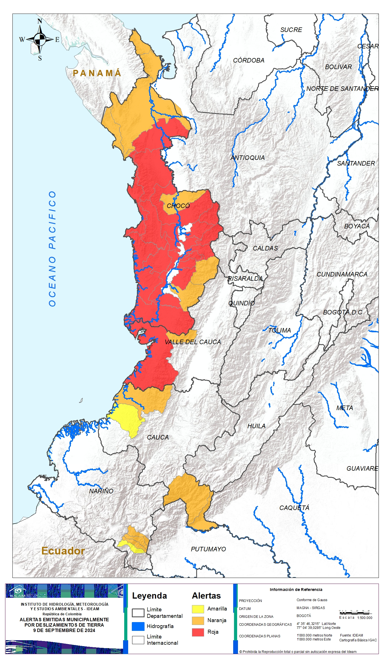
REGIÓN PACÍFICO
ALERTA | SITIOS PARA LOS CUALES SE GENERA LA ALERTA
 | CHOCÓ : Alto Baudó, Bagadó, Bahía Solano, Bajo Baudó, Bojayá, Carmen Del Darién, Condoto, Cértegui, El Cantón Del San Pablo, El Carmen De Atrato, El Litoral Del San Juan, Istmina, Lloró, Medio Baudó, Nuquí, Nóvita, Quibdó, Río Iró, Río Quito, Tadó. VALLE DEL CAUCA : Buenaventura.
 | CAUCA : López De Micay, Piamonte, Santa Rosa. CHOCÓ : Acandí, Juradó, Medio Atrato, Riosucio, San José Del Palmar, Sipí, Unguía. NARIÑO : Córdoba, Funes, Puerres. VALLE DEL CAUCA : Calima.
 | CAUCA : Timbiquí. NARIÑO : Potosí.

Slide 9
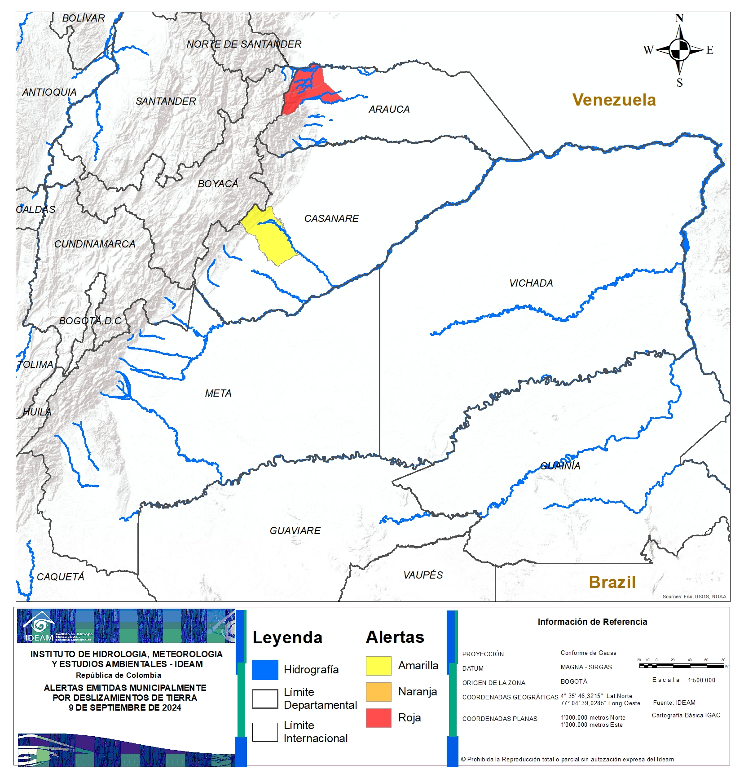
REGIÓN ORINOQUÍA
ALERTA | SITIOS PARA LOS CUALES SE GENERA LA ALERTA
 | ARAUCA : Fortul, Saravena.
 | CASANARE : Yopal.

Slide 10
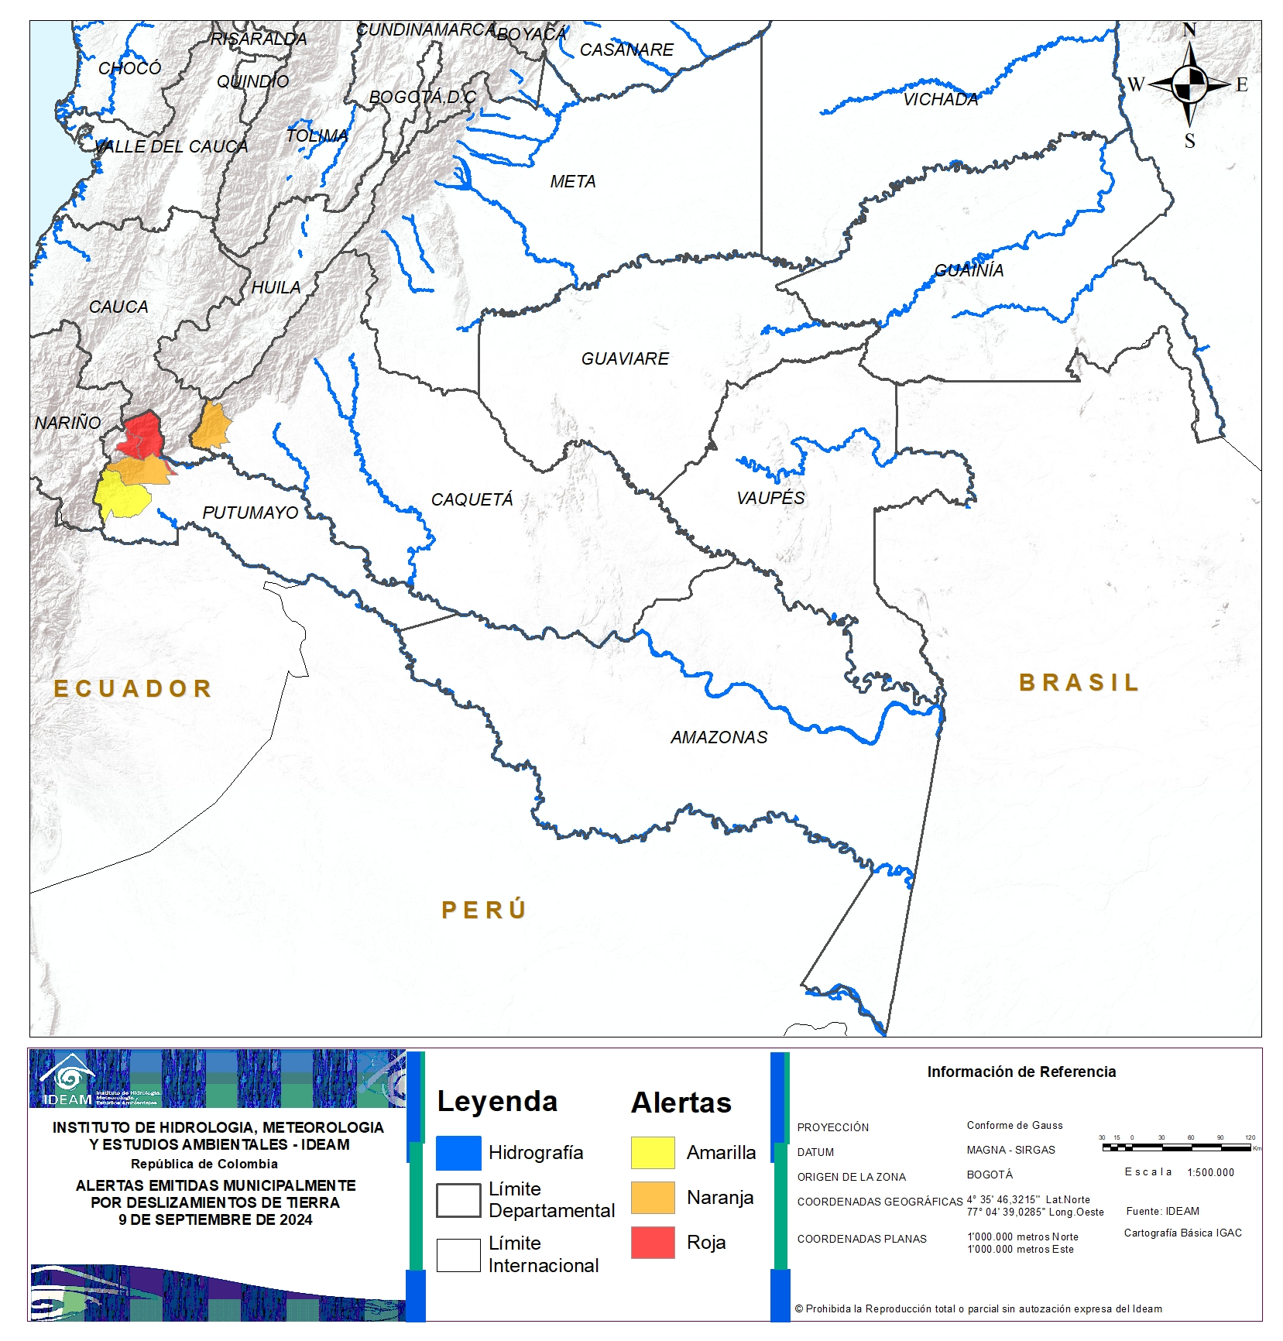
REGIÓN AMAZONÍA
ALERTA | SITIOS PARA LOS CUALES SE GENERA LA ALERTA
 | PUTUMAYO : Mocoa, San Francisco.
 | CAQUETÁ : San José Del Fragua. PUTUMAYO : Villagarzón.
 | PUTUMAYO : Orito.
ALERTA | SITIOS PARA LOS CUALES SE GENERA LA ALERTA
 | CAQUETÁ : El Paujíl, Florencia, La Montañita.

Slide 11
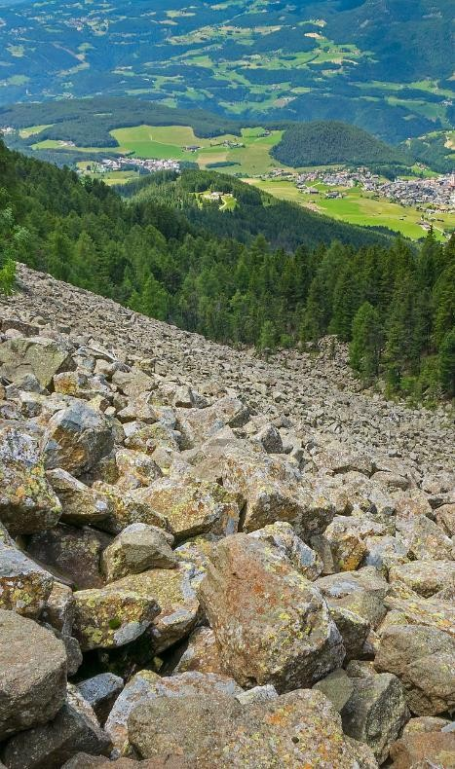
DEFINICIONES Y RECOMENDACIONES
DEFINICIONES | RECOMENDACIONES
DERRUMBE: Término común para referirse a diversos tipos de movimientos en masa, particularmente caídas y deslizamientos. DESLIZAMIENTO: Movimiento ladera abajo de una masa de suelo o roca cuyo desplazamiento ocurre predominantemente a lo largo de una superficie de falla, o de zonas relativamente delgadas con gran deformación cortante. TIPOS DE DESLIZAMIENTOS: Deslizamientos: Incluye movimientos tipo deslizamiento rotacional o deslizamiento traslacional en suelo o roca. En este grupo se pueden incluir los procesos en laderas tipo flujo que hacen parte de la zona de alimentación de flujos de detritos o flujos de lodo. Caídas: Incluye movimientos tipo caída en suelos o rocas. Se pueden incluir también en este tipo los movimientos tipo volcamiento. Flujos: En este tipo se incluyen los procesos tipo flujo de detritos, flujo de lodos o avenida torrencial (Ver numeral 1.2). Reptación: Término utilizado para describir movimientos lentos Y extremadamente lentos (Hungr et al., 2014). | Construya o habite en zonas seguras. Proteja los bosques. Evite la tala de árboles y la quema de estos. Identifique las áreas con amenazas de deslizamientos o derrumbes. Realice un plan de emergencia familiar. Estudie rutas alternativas para su evacuación. No permita que el agua se filtre en el interior de las montañas: abra zanjas, alcantarillas y cuencas firmes que permita el desagüe de agua adecuado. Evite la acumulación de basura o desechos en suelos ya que esta no permite que el agua filtre por donde debe hacerlo, lo que hace que el terreno se desestabilice.

Slide 12
Ghisliane Echeverry Prieto | Directora General
Tatiana Sierra | Jefe Oficina del Servicio de Pronóstico y Alertas
Elaboró:
Yira Nathalie Fonseca Parga - Profesional de turno
OFICINA DEL SERVICIO DE PRONÓSTICO Y ALERTAS
http://www.ideam.gov.co
Correos electrónicos: servicio@ideam.gov.co, alertas@ideam.gov.co
Calle 25D N° 96B - 70, piso 3. Bogotá, D.C.
Teléfono: 3075625 ext. 1334 -1336.
VISITA NUESTRAS REDES SOCIALES
InstitutoIDEAM
@IDEAMColombia
IdeamColombia
Ideam.Instituto

